Slide 1
Ресурсный центр БУ «Нижневартовский социально-гуманитарный колледж»
Оборудование для организации инклюзивного обучения

Slide 2
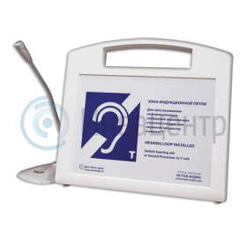
Оборудование для организации инклюзивного обучения
Для лиц с нарушением слуха
Для лиц с нарушением зрения
Для лиц с нарушением ОДА
Индукционная система «Исток А2»
Преобразование любого звукового сигнала
в электромагнитный
для передачи его
на слуховой аппарат пользователя.

Slide 3
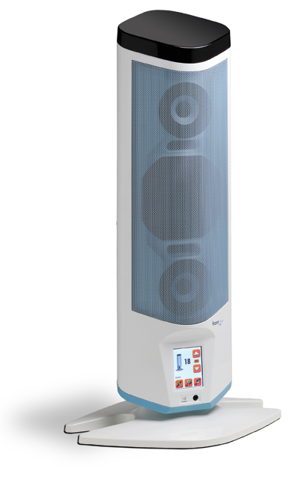
Оборудование для организации инклюзивного обучения
Для лиц с нарушением слуха
Для лиц с нарушением зрения
Для лиц с нарушением ОДА
Система организации равномерного звукового поля
Цифровая инфракрасная акустическая система передает звук от микрофона в пределах видимости колонки, имеет дополнительный выход для вспомогательных слуховых устройств, микрофон, расширяет зону слышимости.

Slide 4
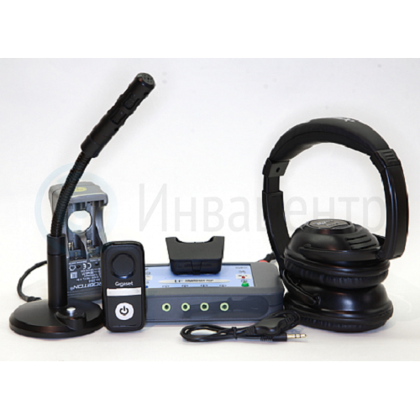
Оборудование для организации инклюзивного обучения
Для лиц с нарушением слуха
Для лиц с нарушением зрения
Для лиц с нарушением ОДА
Аудиокласс «Радиолектор»
Система для проведения
коллективных занятий
с обучающимися
с нарушениями слуха
предназначена для улучшения восприятия речи
обучающимися с нарушениями слуха, а также для обучения
студентов с нарушениями слуха
в одной группе с нормально слышащими.

Slide 5
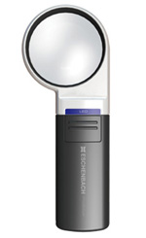
Оборудование для организации инклюзивного обучения
Для лиц с нарушением слуха
Для лиц с нарушением зрения
Для лиц с нарушением ОДА
Карманная лупа с подсветкой
позволяет увеличивать участки текста, фотографии, предмета, оснащена подсветкой желтого светодиода.

Slide 6
Оборудование для организации инклюзивного обучения
Для лиц с нарушением слуха
Для лиц с нарушением зрения
Для лиц с нарушением ОДА
Портативный видеоувеличитель
позволяет увеличить текст от 4 до 32 крат, оснащен короткофокусной и длиннофокусной цифровой камерой (для объектов вблизи и в удалении). Изображение выводится на высококонтрастный ЖК – дисплей.

Slide 7
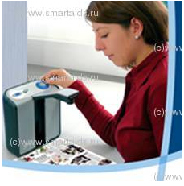
Оборудование для организации инклюзивного обучения
Для лиц с нарушением слуха
Для лиц с нарушением зрения
Для лиц с нарушением ОДА
Читающая машина
Инновационное устройство
для чтения для незрячих
и слабовидящих людей.
Устройство позволяет прослушивать книги, документы, регулируя громкость
и скорость звука.

Slide 8
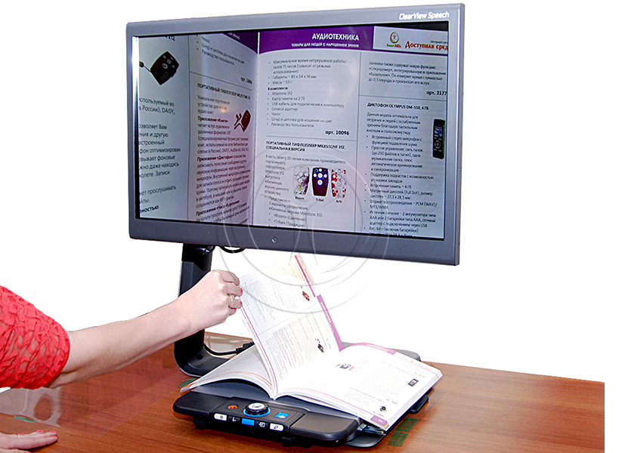
Оборудование для организации инклюзивного обучения
Для лиц с нарушением слуха
Для лиц с нарушением зрения
Для лиц с нарушением ОДА
Стационарный комплекс видеоувеличения
с монитором 24 дюйма
HD качества предназначен
для просмотра текстов
в увеличенном виде
(до 170 крат)
и их прослушивания.

Slide 9
Оборудование для организации инклюзивного обучения
Для лиц с нарушением слуха
Для лиц с нарушением зрения
Для лиц с нарушением ОДА
Программное обеспечение
экранный доступ с синтезом речи
озвучивает текст с экрана компьютера.
Программа увеличивает участок экрана монитора,
озвучивает элементы и содержимое окна,
является базовым компонентом
для подключения принтера Брайля.
Чтение с экрана может происходить как с помощью речевой поддержки, так и с помощью перевода текста в шрифт Брайля. Возможно восприятие экрана через подключенный дисплей Брайля.

Slide 10
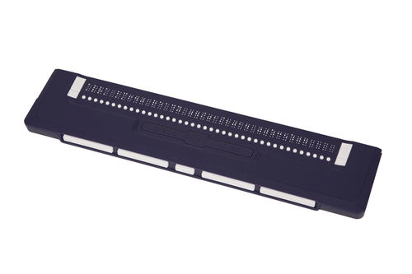
Оборудование для организации инклюзивного обучения
Для лиц с нарушением слуха
Для лиц с нарушением зрения
Для лиц с нарушением ОДА
Дисплей для вывода информации рельефно-точечным шрифтом
сочетает в себе классический Брайлевский дисплей
с расширенными функциональными возможностями

Slide 11
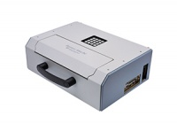
Оборудование для организации инклюзивного обучения
Для лиц с нарушением слуха
Для лиц с нарушением зрения
Для лиц с нарушением ОДА
Устройство
для нанесения тактильного рельефного шрифта
Принтер для вывода
на бумагу текста Брайля, используя принцип тактильного рельефного шрифта

Slide 12
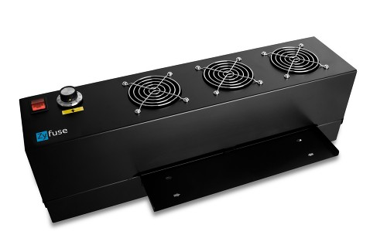
Оборудование для организации инклюзивного обучения
Для лиц с нарушением слуха
Для лиц с нарушением зрения
Для лиц с нарушением ОДА
Устройство
создания рельефной графики
для тактильного восприятия.
Оборудование для творчества.
С помощью нагревателя можно создать тактильные изображения (рисунки, диаграммы, карты,
схемы и т.д.) форматов А3 и А4.
Информация доступна благодаря возможности перевода ее в тактильный вид.

Slide 13
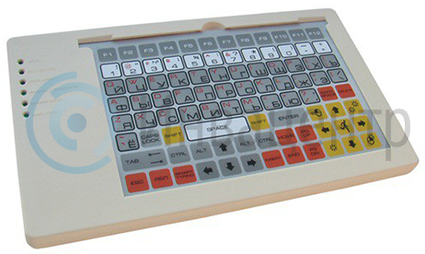
Оборудование для организации инклюзивного обучения
Для лиц с нарушением слуха
Для лиц с нарушением зрения
Для лиц с нарушением ОДА
Сенсорное устройство ввода
для облегчения взаимодействия
с компьютерной техникой «Клавинта»
предназначено для людей с нарушениями моторики и моторных функций.
Имеется девять сменных накладок, расширяющих функционал клавиатуры.

Slide 14
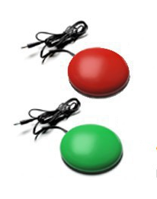
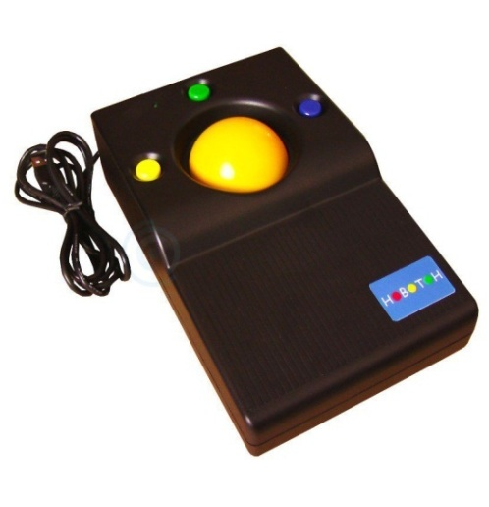
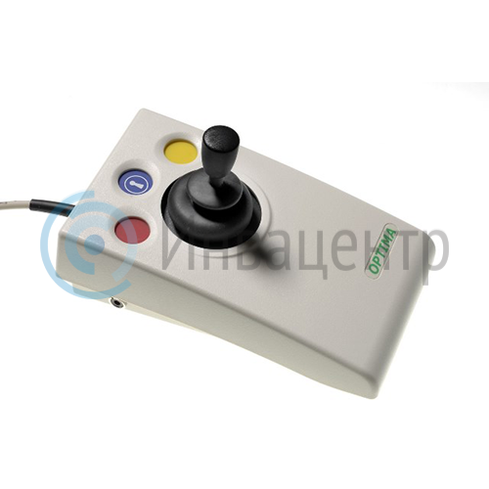
Оборудование для организации инклюзивного обучения
Для лиц с нарушением слуха
Для лиц с нарушением зрения
Для лиц с нарушением ОДА
Специализированные манипуляторы управления
с выносными кнопками
эмулируют нажатие кнопок манипулятора «Мышь»,
но имеют более крупный размер.

